Slide 1
Latvijas ilgtspējas dimensijas – izglītoti cilvēki un dabas vērtību saglabāšana
Latvijas simtgadei un Latgales kongresa simtgadei veltīts
multisektoriāls projekts
Ekspertu galvenie ieteikumi ilgtermiņa stratēģiskajai plānošanai kontekstā ar
Latvijas Nacionālo attīstības plānu 2014. – 2020. gadam
2017. gada 24.maijā
Jānis Vētra

Slide 2
MULTISEKTORIĀLS UN STARPDISCIPLINĀRS
Sektors -atsevišķa kādas sabiedriskas sistēmas (piemēram, tautsaimniecības, ražošanas, zinātnes, mākslas) daļa ar noteiktu specifiku un robežām.
Multisektoriāls (1)– tautas saimniecības daļu (nozaru), kam katrai ir noteiktas ekonomiskas un sociālas iezīmes, komplekts.
Multisektoriāls (2) – no daudzām dažādām nozarēm atlasītas daļas, kuras tiek skatītas kā kvalitatīvi jauns kopums.

Slide 3
MULTISEKTORIĀLS UN STARPDISCIPLINĀRS
Disciplīna – zinātnes nozare, apakšnozare.
Sparpdisciplinārs – tāds, kas atrodas starp nozarēm, kuram piemīt gan daļa no blakus nozaru iezīmēm, gan pilnīgi oriģināli elementi.
Starpdisciplinārs kā robežzinātne.

Slide 4
MULTISEKTORIĀLS UN STARPDISCIPLINĀRS
Multisektoriāls – pievienotās, jaunās vērtības radīšana, darbojoties ar gatavām, skaidri definētām sastāvdaļām, proti, sektoriem.
Sparpdisciplinārs - pievienotās, jaunās vērtības radīšana, radot jaunas nozares, kā arī jaunus “spēles” noteikumus.

Slide 5
Ekspertu galvenie ieteikumi ilgtermiņa stratēģiskajai plānošanai
Ieteikums Nr.1 !
Cilvēku piesaistei reģionam ir gan multisektoriāls, gan starpdisciplinārs tvērums. Ilgtspējīgas attīstības jautājumu risināšanā ir nepieciešams mobilizēt plašu iesaistīto pušu sadarbību (multisektoriāla pieeja), izmantojot pētniecības potenciālu (starpdiscipināra pieeja).

Slide 6
Ekspertu galvenie ieteikumi ilgtermiņa stratēģiskajai plānošanai
4 tematiskās grupas:
Ilgtspējīga dzīves telpa
Dabas vērtības un sociālie aspekti
Dabas vērtības, ekonomiskā aktivitāte un pētniecība kā vērtību pievienojošs faktors
Izglītība un ilgtspēja

Slide 7
NACIONĀLAIS ATTĪSTĪBAS PLĀNS 2014-2020
[418] Publisko pakalpojumu optimizēšanas un pieejamības nodrošināšana (elektronizācijas iespējas, klientu apkalpošanas nodošana klientu apkalpošanas centriem ("attīstības aģentūrām")) atbilstoši "vienas pieturas" aģentūras principam, balstoties uz valsts pārvaldes publisko pakalpojumu izvērtēšanas rezultātiem

Slide 8
Ilgtspējīga dzīves telpa
Eksperti:
2. Valsts pārvaldes efektivitātes risinājumi ir meklējami līdzsvarā starp centralizāciju un decentralizāciju. Ir svarīgi, lai valsts līmeņa plānošana būtu savstarpēji saistīta ar reģionu (novadu un pilsētu) plāniem.
3. Latvijā ir 32 zonējumi dažādiem dienestiem. Katrs zonējums ir atšķirīgs un tas izriet no attiecīgā dienesta funkcijām. Visiem dienestiem noteikt vienādu zonējumu ir bezmērķīgi. Vienas pieturas aģentūras, kas pārstāv visus dienestus.

Slide 9
Ilgtspējīga dzīves telpa
Eksperti:
4. Latvijas reģionos ir iedzīvotāji, kas valsts un pašvaldību īstenoto pārvaldi nevērtē kā tādu, uz kuru varētu paļauties. Īpaši aizsargājamās dabas teritorijās dzīvojošie cilvēki ir gatavi paši uzņemties atbildību gan par savu saimniecisko darbību, gan par savu labklājību, gan par savām nākotnes perspektīvām.

Slide 10
NACIONĀLAIS ATTĪSTĪBAS PLĀNS 2014-2020
[413] Sabiedriskā transporta pakalpojumu organizēšana vienotā autobusu un vilcienu maršrutu tīklā, nodrošinot lauku iedzīvotājiem iespējas nokļūt reģionālas nozīmes attīstības centros, un no tiem nacionālas nozīmes attīstības centros un galvaspilsētā (pagastu savienojums ar 21 + 9, vismaz divas reizes dienā)
[397] Mērķis 1
Nodrošināt attīstības centru ērtu un drošu sasniedzamību, t.sk. panākot 2020.gadā labu braukšanas kvalitāti pa autoceļiem, kas savieno nacionālas un reģionālas nozīmes attīstības centrus, un sabiedriskā transporta pieejamības paaugstināšanu, izveidojot efektīvu un sabalansētu sabiedriskā transporta sistēmu

Slide 11
Ilgtspējīga dzīves telpa
Eksperti:
5. Sliktais un pat ļoti sliktais ceļu stāvoklis un esošā sabiedriskā transporta plānošanas sistēma rada ierobežojumus reģionālajai attīstībai.
6. Latvijā jau šobrīd pastāv labi nosacījumi, lai praktiski visā valsts teritorijā būtu iespējams no Rīgas nonākt aptuveni 2 stundu laikā. Šādu mērķi būtu lietderīgi izvirzīt par plānošanas uzdevumu tuvākajiem 5 gadiem.

Slide 12
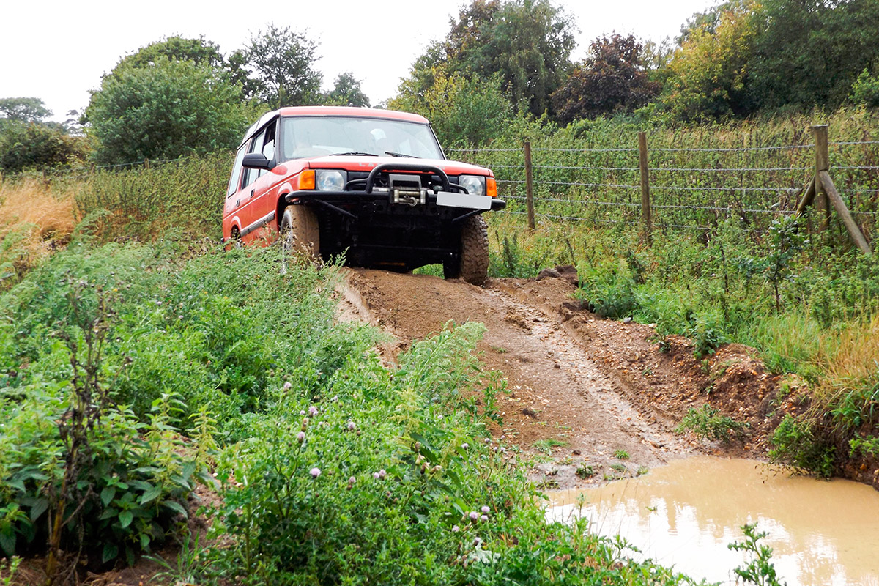
Kas notiek ārpus reģionālās attīstības centriem?

Slide 13
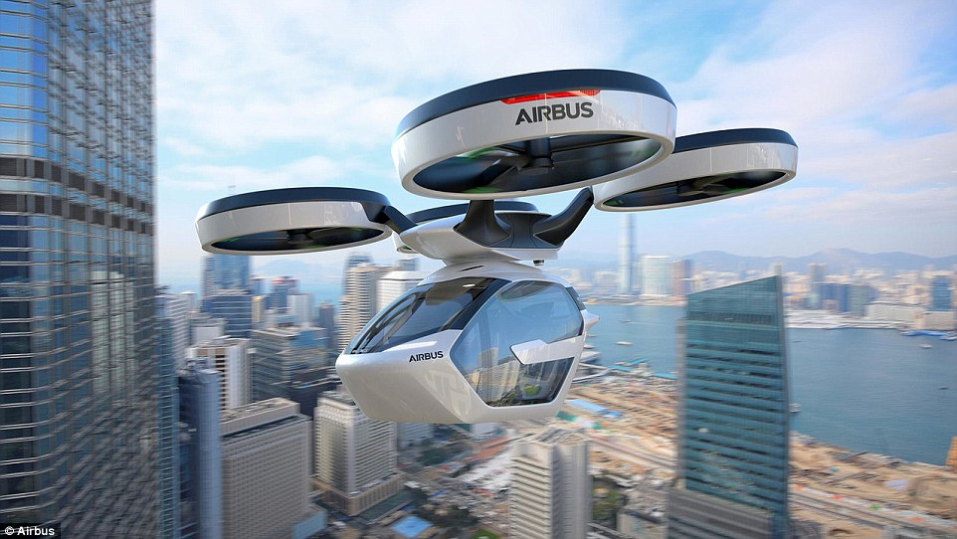
Nākotne drīz būs tagadne!

Slide 14
Dabas vērtības un sociālie aspekti
NAP: [50]Rūpes par vidi vairs nav kavēklis un slogs ekonomikas attīstībai, bet gan ienākumu avots valstij un iedzīvotājiem. [422] Mērķis 1 Saglabāt dabas kapitālu kā bāzi ilgtspējīgai ekonomiskajai izaugsmei un sekmēt tā ilgtspējīgu izmantošanu, mazinot dabas un cilvēka darbības radītos riskus vides kvalitātei
Eksperti:
8. Pastāv dažādi principi biotopu saglabāšanas un ezeru (tāpat kā citu līdzīgu vides objektu) ekosistēmas problemātikas kontekstā.
Biotopi ir saglabājama dabas vērtība vs. biotops kā faktors , kas «izspiež» cilvēkus ar visu viņu iecerēto saimniecisko darbību. Kompromisa meklējumi.

Slide 15
Dabas vērtības un sociālie aspekti
NAP: [440] Palielināt ūdenstilpju un lauksaimniecībā izmantojamās zemes izmantošanu pārtikas ražošanai, t.sk. uzlabojot publisko ūdens režīmu regulējošo infrastruktūru
Eksperti:
10. Ezeru apsaimniekošana ir tipisks multisektoriālās sadarbības efektivitātes rādītājs – tā aptver zivju resursu vairumu un daudzveidību (iekļaujot ekosistēmu veidošanu un zivju rūpnieciskās zvejas elementus), rekreāciju, ainavu veidošanu un citus aspektus, kas savstarpēji mijiedarbojas. Tas ir svarīgi Latgalei, ņemot vērā to, ka šī reģiona teritorijā atrodas vairāk kā puse no Latvijas 2500 dabiskajiem ezeriem.

Slide 16
Dabas vērtības un sociālie aspekti
Eksperti:
16. Pētniecības potenciāla pilnvērtīgai attīstīšanai ilgtspējas un ilgtspējīgas attīstības izpētē un pētniecības iznākumu ieviešanā ir nepieciešams integrēt ļoti plašu zinātnes disciplīnu spektru (humanitārās, sociālās, dabaszinātnes), nereducējot to uz kādu atsevišķu zinātņu disciplīnu ekskluzīvu atbilstības jomu (starpdisciplināra pieeja).

Slide 17
Dabas vērtības un sociālie aspekti
NAP: [436] Uz eksportu orientētu integrētu tūrisma, kultūras, veselības un dabas kapitāla infrastruktūras, pakalpojumu un produktu piedāvājuma attīstība
Eksperti:
11. Reģionālās attīstības kontekstā ir jāuzsver tas, ka zināmā nozīmē „attīstības centri” var būt ne tikai lielākas vai mazākas pilsētas, bet pat dabas objekti (piemēram, purvi vai mitrāji), kuri var kļūt ne tikai par īpašām apskates vietām, bet izglītības un jaunas pieredzes iegūšanas vietām.

Slide 18
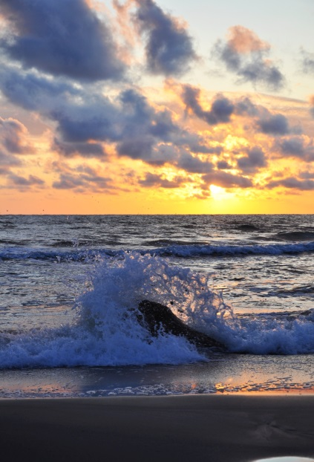
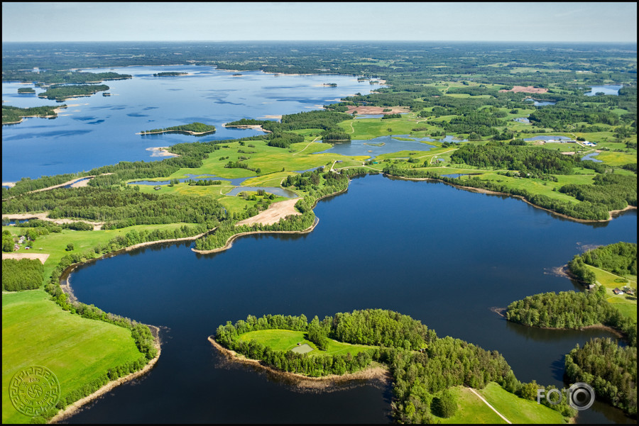
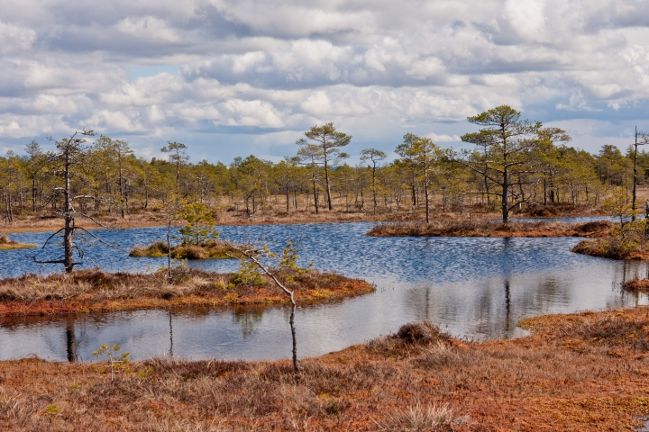
Dabas vērtības un sociālie aspekti
Purvs kā attīstības centrs. Latvija kā jūras, ezeru un purvu lielvalsts!
Vispirms mums pašiem ir jānotic, ka mitrājs ir bagātāks par klinšainu kalnu virsotni.
Ka tīrs ezers ir varenāks par plastmasas maisiem un pudelēm piesārņotu okeānu.

Slide 19
Dabas vērtības, ekonomiskā aktivitāte un pētniecība kā vērtību pievienojošs faktors
NAP: [438] Stimulēt zemes un citu dabas resursu ilgtspējīgu izmantošanu un bioloģisko daudzveidību, pielietojot vidi saudzējošas tehnoloģijas
Eksperti:
14. Būtiska ir aprites ekonomikas un citu zaļās ekonomikas modeļu loma ilgtspējīgā attīstībā, iesaistot dažādu jomu zinātniekus. Aprites ekonomikas pieejā “labi biznesam, labi dabai!” būtu jāizceļ arī “labi klientam”.

Slide 20
Dabas vērtības, ekonomiskā aktivitāte un pētniecība kā vērtību pievienojošs faktors
NAP: [412] Nozīmīgāko transporta koridoru infrastruktūras nodrošināšana un attīstība (TEN-T), tai skaitā pilsētu satiksmes infrastruktūras sasaiste ar TEN-T tīklu.
Valsts galveno autoceļu seguma rekonstrukcija
Eksperti: Cilvēku un dabas tranzīta attiecībās svarīgs aspekts ir spēja, zināšanas un vēlme ievērot sugu migrāciju koridoru saglabāšanas nepieciešamību, it īpaši – veidojot ceļus un izbūvējot hidrotehniskās būves uz upēm.

Slide 21
Dabas vērtības, ekonomiskā aktivitāte un pētniecība kā vērtību pievienojošs faktors
NAP: [132] Uz eksportu orientētu tūrisma produktu veidošana, izmantojot reģionu unikālo, dabas un kultūrvēsturisko mantojumu, reģionos izveidoto infrastruktūru un kurortoloģijas pakalpojumu potenciālu
Eksperti:
17. Ekotūrisms – ilgtspējīgs, videi draudzīgs tūrisms, var kļūt par nišu ar aizsargājamām dabas teritorijām bagātu novadu ekonomikas attīstībai un iedzīvotāju labklājībai.

Slide 22
Izglītība un ilgtspēja
NAP: Darbs
[26] Sabiedrība apzinās, ka sociālo, reģionālo un iespēju nevienlīdzību var mazināt augsts kopējais nodarbinātības līmenis, kurā ikkatrs cilvēks tiecas uz produktivitāti. Tāpēc iekļaujošas, ilgtspējīgas un konkurētspējīgas ekonomikas attīstības pamatā ir sabalansēta dažādu ekonomikas sektoru izaugsme, kas reizē nodrošina pietiekamā skaitā darba vietas atbilstoši iedzīvotāju esošajām prasmēm, gan arī piedāvā jaunas – ar augstāku pievienoto vērtību un atalgojumu.
[29] Latvijas iedzīvotāji ir apzinājušies patiesību, ka, tikai mērķtiecīgi un gudri ieguldot savā un savu bērnu izglītībā, tiem ir iespēja nodrošināt personīgo konkurētspēju darba tirgū un kopējo valsts izaugsmi ilgtermiņā.
[286] Mērķis 3
Attīstīt pieaugušo izglītību, veicinot cilvēka darba produktivitātes pieaugumu atbilstoši darba tirgus prasībām

Slide 23
Izglītība un ilgtspēja
Eksperti:
18. Unifikācijas mērķtiecīga aizstāšana ar individualizētu pieeju katram bērnam. Ikviena bērna pilnvērtīga attīstība ir izglītības sistēmas galvenais mērķis.
19. Vispārējās un profesionālās izglītības viena no iesīkstējušām paradigmām ir sagatavot darba ņēmējus.

Slide 24
Izglītība un ilgtspēja
NAP:
[167] Galvenie izaicinājumi ieguldījumu palielināšanai pētniecībā un attīstībā ir nepietiekams nodarbināto skaits zinātnē un pētniecībā, vāji attīstīta un sadrumstalota zinātnes un pētniecības infrastruktūra, mazs moderni aprīkotu laboratoriju skaits tehnoloģiskas ievirzes projektu īstenošanai, vājš pētījumu rezultātu komercializācijas potenciāls un neapmierinoša sadarbība starp zinātnes un uzņēmējdarbības sektoriem

Slide 25
Izglītība un ilgtspēja
Eksperti:
20. Augstākās izglītības attīstība, tostarp, augstskolu novadu filiālēs, ir nenovēršami “sapārota” ar augsto tehnoloģiju piesātinātas tautsaimniecības vides klātbūtni. Tautsaimniecības un augstākās izglītības “pārī” abām pusēm ir jāattīstās līdzvērtīgi. Citādi abās iestājas stagnācija.
21. Augstākajai izglītībai ir nepieciešama līdzsvarota attīstība. Ir nepieņemami visus resursus koncentrēt tikai dabaszinātņu, inženiersinātņu un tehnoloģiju (STEM) jomās. Ja nebūs izcilas biznesa izglītības, tad STEM studiju programmu absolventiem var nebūt atbilstošas nodarbinātības iespējas.

Slide 26
Izglītība un ilgtspēja
Eksperti:
25. Jaunieši vēlas būt iesaistīti svarīgos procesos – grib darīt, bet ar jēgu. Tieši jēgas piešķiršana ikvienai aktivitātei dabā ir vides izglītības, dabas izglītības centru un citu institūciju viens no galvenajiem uzdevumiem.
26. Novadmācībai ir jākļūst par neatņemamu un pašsaprotamu vispārējās izglītības sastāvdaļu. Tā nostiprina reģionālo identitāti un valstisko apziņu, veido priekšstatu un attieksmi pret kultūras un dabas vērtībām.
Veidojot ciešāku piesaisti kultūrvēsturiskajam reģionam, novadmācība ir jāuzskata par vienu no reģiona ilgtspējīgas attīstības faktoriem.

Slide 27
Izglītība un ilgtspēja
NAP:
[31] Obligāta vidējā izglītība – gan vispārējā, gan profesionālā – ir svarīga, lai sasniegtu ''ekonomikas izrāvienu'' un augstu kopējās labklājības līmeni 2020.gadā.
Eksperti: ???

Slide 28
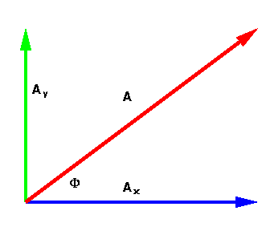
Latvijas ilgtspējas dimensijas. Domas par nākotni!
Tagadne ir daudzdimensionāla. Nākotne – viendimensionāla.
Jo tuvāk nākotne, jo aina kļūst kompleksāka, sarežģītāka. Parādās jaunas dimensijas.

Slide 29
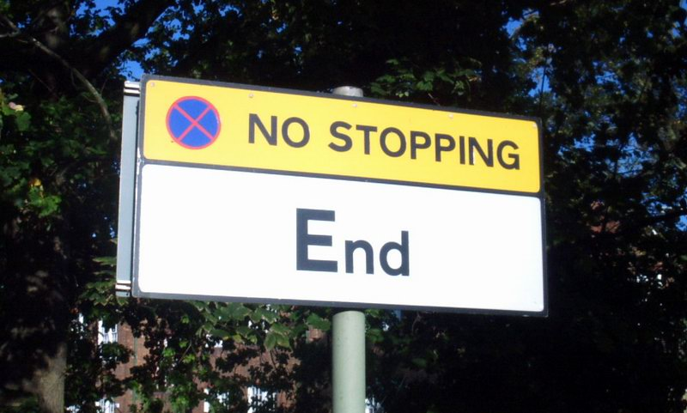
Domas par nākotni!
Nepārzinot pagātni, mēs nevaram saprast tagadni.
Bet pārzinot pagātni, mēs nevaram paredzēt nākotni.
Paradokss!
NAP
2014-2020!

Slide 30
Domas par nākotni!
Tagadne veidojas darbībā.
Tas, ko mēs saucam par nākotni, nākamajām paaudzēm būs tagadne.
Mēs ar savu ilgtspējas stratēģijas plānošanu un īstenošanu determinējam tagadni nākamajām paaudzēm. Ilgtspēja nozīmē atbildību, lai arī nākamajām paaudzēm būtu ko darīt.
Izglītības uzdevums – izaudzināt tādus cilvēkus, kas arī nākotnes tagadnē būs atbildīgi par nākotni.

Slide 31
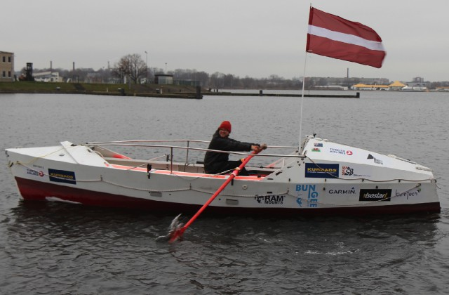
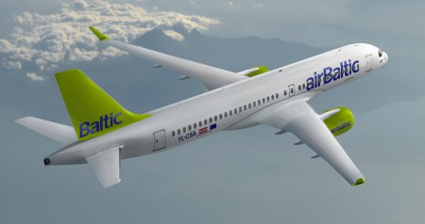
Trīs pirmie soļi Latvijas nākotnes virzienā!
Konfūcijs – arī vistālākais ceļš sākas ar pirmo soli.

